Slide 1
Tipos de Públicos
Lourdes Rojas Arrazola
460584
29 de mayo 2012
Tecnológico de Monterrey

Slide 2

Públicos TEC CEM
Interno
Externo
Mixto
Financiero
Ciber- audiencias

Slide 3
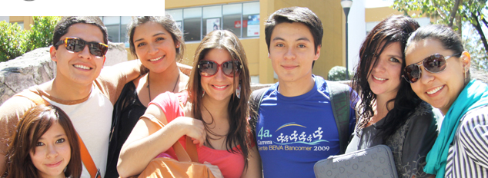
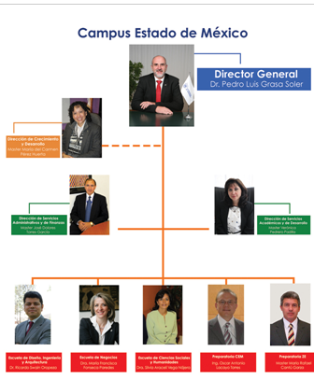
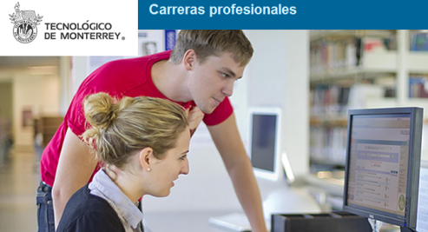
Público INTERNO TEC - CEM
RH
FINANZAS
EXTENSIÓN ACADÉMICA
PROFESORES
PERSONAL ADMINISTRATIVO
ALUMNOS

Slide 4



Público INTERNO TEC - CEM
CENTRO DE SERVICIOS
CONTABILIDAD
JADINERÍA
INTENDENCIA
POLICIAS
LEGAL
BECAS

Slide 5

Público EXTERNO TEC – CEM
CLIENTES
Escuelas
Empresas
EX A TEC´S
FAMILIARES

Slide 6
Público FINANCIERO TEC – CEM
COMPETENCIA Y ACCIONISTAS
IBERO
ANAHUAC
UP
ITAM
CEMEX
FEMSA
UV
TEC SALUD
TEC MILENIO
SANTANDER
BANCOMER
BECAS
MEXICANA DE BECAS
PIE

Slide 7
Público MIXTO TEC - CEM
PROVEEDORES
PADRES DE FAMILIA
CLÍNICAS INFANTILES
MARCAS CENTRO ESTUDIANTIL
EGA EGADE

Slide 8
Público CIBER AUDIENCIA TEC - CEM
BOLSA DE TRABAJO EX A TEC
FACEBOOK: VENALTECEM,OFICIAL CAMPUS
TWITTER
BOLSAS DE TRABAJO EXTERNAS OCC, LINKED IN
PRUEBATEC
PROSPECTOS A PROCESOS DE ADMISIÓN

